Slide 1



NGỮ VĂN 9 – BÀI 8
Văn bản: BIẾN ĐỔI KHÍ HẬU - MỐI ĐE DOẠ SỰ TỒN VONG
CỦA HÀNH TINH CHÚNG TA
(Trích Phát biểu của Tổng Thư kí Liên hợp quốc về biến đổi khí hậu, An-tô-ni-ô Gu-tê-rét)

Slide 2
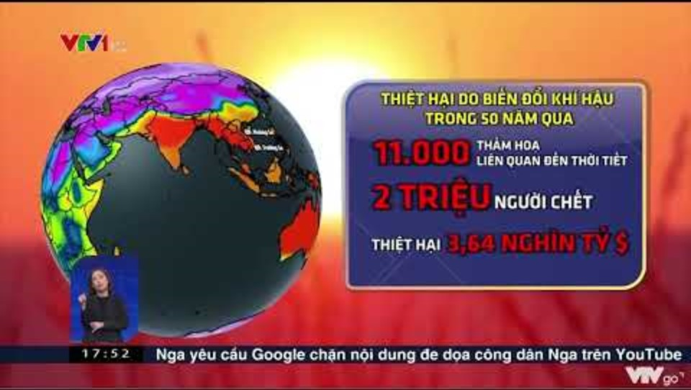

Slide 3

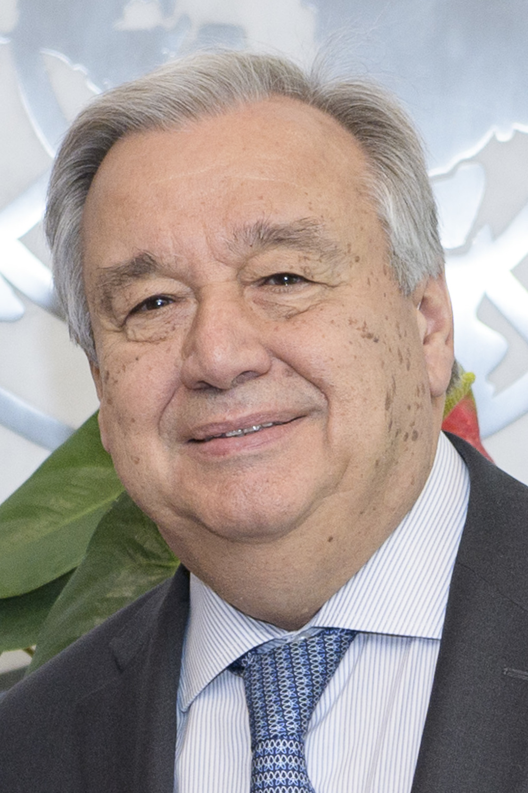
BIẾN ĐỔI KHÍ HẬU - MỐI ĐE DOẠ SỰ TỒN VONG
CỦA HÀNH TINH CHÚNG TA
(Trích Phát biểu của Tổng Thư kí Liên hợp quốc về biến đổi khí hậu, An-tô-ni-ô Gu-tê-rét)
I. ĐỌC, TÌM HIỂU CHUNG
1. Đọc, tìm hiểu chú thích
2. Tìm hiểu chung
a. Tác giả
- An-tô-ni-ô Gu-tê-rét sinh năm 1949, là nhà chính trị và ngoại giao người Bồ Đào Nha.
- Năm 2017, ông được bầu làm Tổng Thư kí Liên hợp quốc.
b. Văn bản

Slide 4
BIẾN ĐỔI KHÍ HẬU - MỐI ĐE DOẠ SỰ TỒN VONG
CỦA HÀNH TINH CHÚNG TA
Phiếu học tập số 1
Tìm hiểu chung về văn bản
ND tìm hiểu | Câu trả lời
Bối cảnh
Xuất xứ
Thể loại
Bố cục

Slide 5
BIẾN ĐỔI KHÍ HẬU - MỐI ĐE DOẠ SỰ TỒN VONG
CỦA HÀNH TINH CHÚNG TA
Phiếu học tập số 1
Tìm hiểu chung về văn bản
ND tìm hiểu | Câu trả lời
Bối cảnh
Xuất xứ
Thể loại
Bố cục
Biến đổi khí hậu đang đe dọa trực tiếp đến sự tồn vong của Trái Đất
trích bài phát biểu của An-tô-ni-ô Gu-tê-rét, Tổng Thư kí Liên hợp quốc tại cuộc họp Đại hội đồng Liên hợp quốc (ở Niu Oóc, Hoa Kỳ) năm 2018.
văn bản nghị luận (NLXH)
3 phần

Slide 6
BIẾN ĐỔI KHÍ HẬU - MỐI ĐE DOẠ SỰ TỒN VONG
CỦA HÀNH TINH CHÚNG TA
Bố cục văn bản
Phần | Nội dung | Nhận xét
Phần 1: (từ đầu… và mong muốn điều cần thiết”): | Giới thiệu và nêu vấn đề biến đổi khí hậu.
Phần 2 ( tiếp… không có thời gian chờ đợi nữa”) | Thực trạng, giải pháp và lời kêu gọi hành động để chống biến đổi khí hậu
Phần 3 (còn lại): | Khẳng định những hậu quả của biến đổi khí hậu và gửi thông điệp đến mọi người.
Mở bài
Thân bài
Kết bài

Slide 7
BIẾN ĐỔI KHÍ HẬU - MỐI ĐE DOẠ SỰ TỒN VONG
CỦA HÀNH TINH CHÚNG TA
II. TÌM HIỂU CHI TIẾT VĂN BẢN
1. Luận đề của văn bản:
2. Các luận điểm
+ LĐ 1: Thực trạng và hậu quả của biến đổi khí hậu đối với hành tinh chúng ta khi quá nhiều lãnh đạo từ chối lắng nghe, quá ít người hành động.
+ LĐ 2: Cần có các giải pháp để ứng phó với tình trạng biến đổi khí hậu.
+ LĐ 3: Lời kêu gọi khẩn thiết với các nhà lãnh đạo và những kế hoạch cụ thể để ngăn chặn tình trạng biến đổi khí hậu.
Biến đổi khí hậu – mối đe dọa sự tồn vong của hành tinh chúng ta.
→ Đây là vấn đề cấp bách, có ý nghĩa, mang tính toàn cầu.
- Mục đích của người viết: Chỉ ra mối đe dọa trực tiếp của biến đổi khí hậu với sự tồn vong của hành tinh chúng ta đồng thời kêu gọi mọi người cùng hành động để cứu lấy Trái đất.

Slide 8
Phiếu học tập số 2
Mối quan hệ giữa luận điểm với lí lẽ và bằng chứng
Luận điểm | Lí lẽ | Bằng chứng
LĐ 1: Thực trạng và hậu quả của biến đổi khí hậu đối với hành tinh chúng ta khi quá nhiều lãnh đạo từ chối lắng nghe, quá ít người hành động.
LĐ 2: Cần có các giải pháp để ứng phó với tình trạng biến đổi khí hậu.
LĐ 3: Lời kêu gọi khẩn thiết với các nhà lãnh đạo và những kế hoạch cụ thể để ngăn chặn tình trạng biến đổi khí hậu.
Nhận xét

Slide 9
Phiếu học tập số 2
Mối quan hệ giữa luận điểm với lí lẽ và bằng chứng
Luận điểm | Lí lẽ | Bằng chứng
LĐ 1: Thực trạng và hậu quả của biến đổi khí hậu đối với hành tinh chúng ta khi quá nhiều lãnh đạo từ chối lắng nghe, quá ít người hành động. | - Chúng ta nhìn thấy kết quả. - Trong một số trường hợp, chúng ta rất gần với các kịch bản “trường hợp xấu nhất” của các nhà khoa học. - Sự biến đổi khí hậu ngày càng trầm trọng, chúng ta sẽ thấy việc nuôi sống mình ngày càng khó khăn. | - Băng ở Bắc Cực đang tan nhanh. - Nạn cháy rừng kéo dài và lan nhanh, - Các đại dương bị nhiễm a-xít nặng nề, - Ngày càng nhiều người buộc phải di cư khỏi quê nhà,...

Slide 10
Phiếu học tập số 2
Mối quan hệ giữa luận điểm với lí lẽ và bằng chứng
Luận điểm | Lí lẽ | Bằng chứng
+ LĐ 2: Cần có các giải pháp để ứng phó với tình trạng biến đổi khí hậu. | - Công nghệ ở về phía chúng ta trong cuộc chiến nhằm vào biến đổi khí hậu - Sự gia tăng năng lượng tái tạo là rất lớn - Các quốc gia giàu có phải chịu trách nhiệm nhiều hơn về khủng hoảng khí hậu. | - Thay đổi nhiên liệu hoá thạch bằng năng lượng sạch từ nước, gió và mặt trời. - Ngăn chặn nạn phá rừng, phục hổi rừng bị tàn phá. - Gắn kết kinh tế tuần hoàn với việc sử dụng hợp lí các nguổn tài nguyên. - Các quốc gia giàu có không chỉ phải cát giảm lượng khí thải mà con phải làm nhiều hơn…

Slide 11
Phiếu học tập số 2
Mối quan hệ giữa luận điểm với lí lẽ và bằng chứng
Luận điểm | Lí lẽ | Bằng chứng
+ LĐ 3: Lời kêu gọi khẩn thiết với các nhà lãnh đạo và những kế hoạch cụ thể để ngăn chặn tình trạng biến đổi khí hậu. | - Đã đến lúc các nhà lãnh đạo của chúng ta thể hiện rằng học quan tâm đến những người mà họ nắm số phận trong tay. - Điều cần thiết là xã hội dân sự - thanh niên, các nhóm phụ nữ, khu vực tư nhân, các cộng đồng tín ngưỡng, các nhà khoa học…. đòi lãnh đạo của họ phải vào cuộc. - Kêu gọi vai trò lãnh đạo của phụ nữ… - Kêu gọi các nhà lãnh đạo trong hội nghị thượng đỉnh.. - Kêu gọi xã hội dân sự, đặc biệt là những người trẻ tuổi… | - Như tôi đã được Đặc phái viên về Thanh niên của tôi nhắc nhở. - Chúng ta hãy nêu tầm nhìn của mình, thiết lập liên minh và làm cho các nhà lãnh đạo của chúng ta phải lắng nghe. - Tôi cam kết cá nhân mình và toàn thể Liên hợp quốc tham gia vào nỗ lực này.

Slide 12
Mối quan hệ giữa luận điểm với lí lẽ và bằng chứng
Luận điểm | Lí lẽ | Bằng chứng
LĐ 1: Thực trạng và hậu quả của biến đổi khí hậu đối với hành tinh chúng ta khi quá nhiều lãnh đạo từ chối lắng nghe, quá ít người hành động. | - Chúng ta nhìn thấy kết quả. - Trong một số trường hợp, chúng ta rất gần với các kịch bản “trường hợp xấu nhất” của các nhà khoa học….. - Sự biến đổi khí hậu ngày càng trầm trọng, chúng ta sẽ thấy việc nuôi sống mình ngày càng khó khăn. | - Băng ở Bắc Cực đang tan nhanh. - Nạn cháy rừng kéo dài và lan nhanh, - Các đại dương bị nhiễm a-xít nặng nề, - Ngày càng nhiều người buộc phải di cư khỏi quê nhà,...
LĐ 2: Cần có các giải pháp để ứng phó với tình trạng biến đổi khí hậu. | - Công nghệ ở về phía chúng ta trong cuộc chiến nhằm vào biến đổi khí hậu - Sự gia tăng năng lượng tái tạo là rất lớn - Các quốc gia giàu có phải chịu trách nhiệm nhiều hơn về khủng hoảng khí hậu. | - Thay đổi nhiên liệu hoá thạch bằng năng lượng sạch từ nước, gió và mặt trời. - Ngăn chặn nạn phá rừng, phục hổi rừng bị tàn phá. - Gắn kết kinh tế tuần hoàn với việc sử dụng hợp lí các nguổn tài nguyên. - Các quốc gia giàu có không chỉ phải cát giảm lượng khí thải mà con phải làm nhiều hơn…
LĐ 3: Lời kêu gọi khẩn thiết với các nhà lãnh đạo và những kế hoạch cụ thể để ngăn chặn tình trạng biến đổi khí hậu. | - Đã đến lúc các nhà lãnh đạo của chúng ta thể hiện rằng học quan tâm đến những người mà họ nắm số phận trong tay. - Điều cần thiết là xã hội dân sự - thanh niên, các nhóm phụ nữ, khu vực tư nhân, các cộng đồng tín ngưỡng, các nhà khoa học…. đòi lãnh đạo của họ phải vào cuộc. - Kêu gọi vai trò lãnh đạo của phụ nữ… | - Như tôi đã được Đặc phái viên về Thanh niên của tôi nhắc nhở. - Chúng ta hãy nêu tầm nhìn của mình, thiết lập liên minh và làm cho các nhà lãnh đạo của chúng ta phải lắng nghe. - Tôi cam kết cá nhân mình và toàn thể Liên hợp quốc tham gia vào nỗ lực này.
Nhận xét
- Lí lẽ xác đáng, chặt chẽ.
- Dẫn chứng rõ ràng, giàu sức thuyết phục.
- Lập luận chặt chẽ.
- Luận đề, luận điểm, lí lẽ, dẫn chứng có quan hệ chặt chẽ.

Slide 13
BIẾN ĐỔI KHÍ HẬU - MỐI ĐE DOẠ SỰ TỒN VONG
CỦA HÀNH TINH CHÚNG TA
II. TÌM HIỂU CHI TIẾT VĂN BẢN
1. Luận đề của văn bản:
2. Các luận điểm
+ LĐ 1: Thực trạng và hậu quả của biến đổi khí hậu đối với hành tinh chúng ta khi quá nhiều lãnh đạo từ chối lắng nghe, quá ít người hành động.
+ LĐ 2: Cần có các giải pháp để ứng phó với tình trạng biến đổi khí hậu.
+ LĐ 3: Lời kêu gọi khẩn thiết với các nhà lãnh đạo và những kế hoạch cụ thể để ngăn chặn tình trạng biến đổi khí hậu.
Biến đổi khí hậu – mối đe dọa sự tồn vong của hành tinh chúng ta.
→ Đây là vấn đề cấp bách, có ý nghĩa, mang tính toàn cầu.
3. Thông điệp từ văn bản:

Slide 14
BIẾN ĐỔI KHÍ HẬU - MỐI ĐE DOẠ SỰ TỒN VONG
CỦA HÀNH TINH CHÚNG TA
3. Thông điệp từ văn bản:
- Trái đất đang đối mặt với mối đe dọa sống còn trước tình trạng biến đổi khí hậu.
- Mọi người trên Trái đất này, tuỳ vào vị thế và khả năng của mình, cần khẩn trương hành động để làm chậm quá trình biến đổi khí hậu cũng như hạn chế những thiệt hại do tình trạng đó gây ra.
=> Thông điệp có ý nghĩa với toàn thể nhân loại bởi hậu quả của biến đổi khí hậu ngày càng trở nên nghiêm trọng và đe dọa trực tiếp đến sự tồn vong của hành tinh chúng ta.

Slide 15
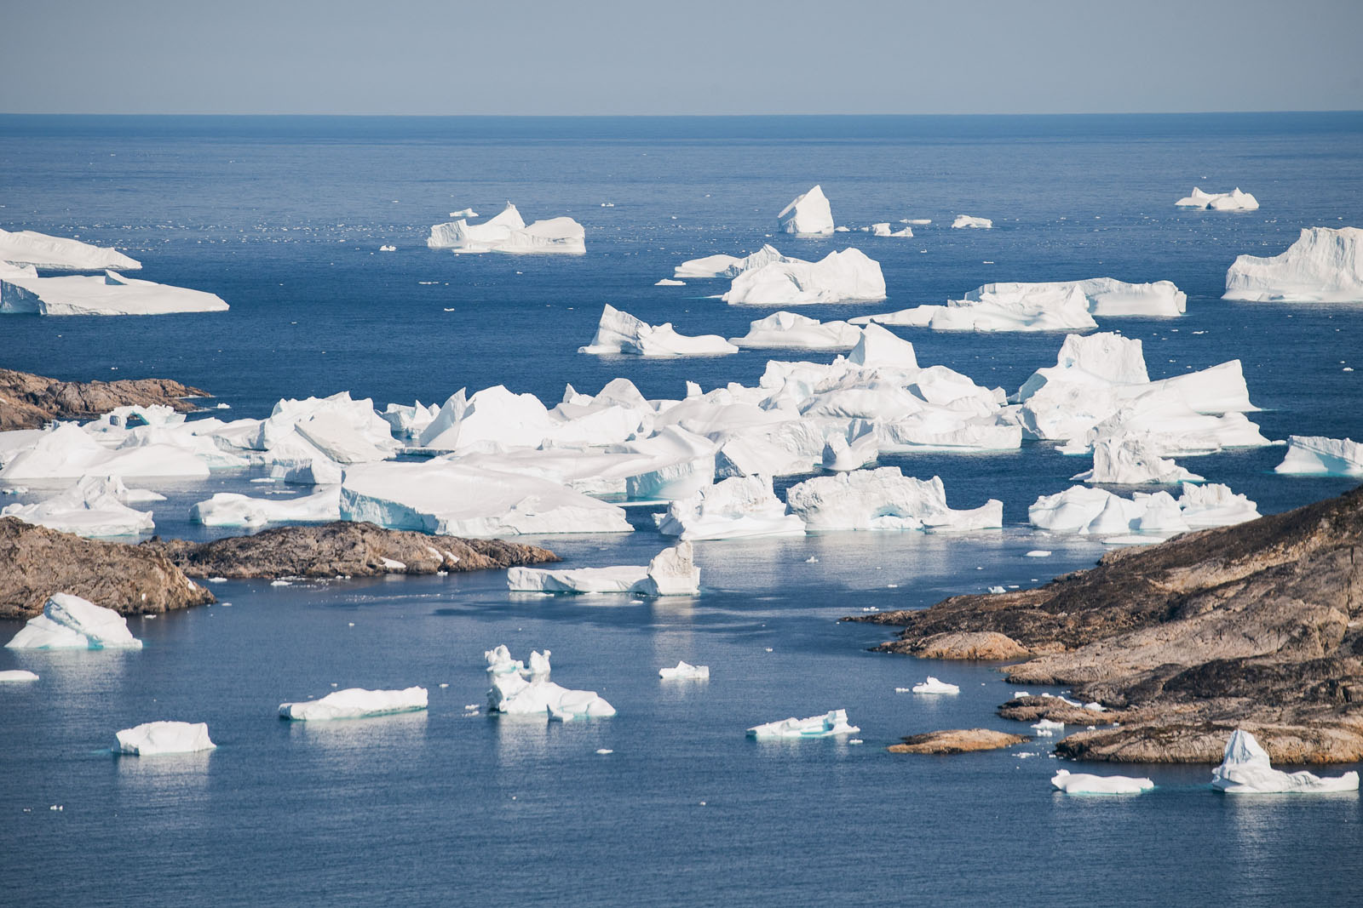
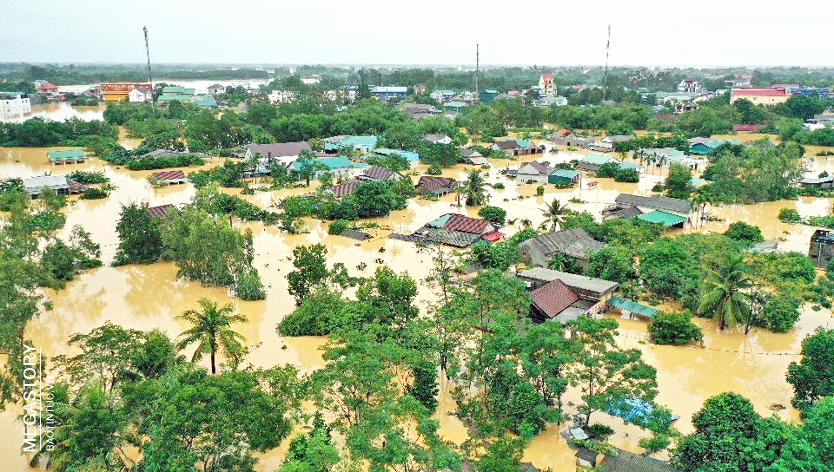
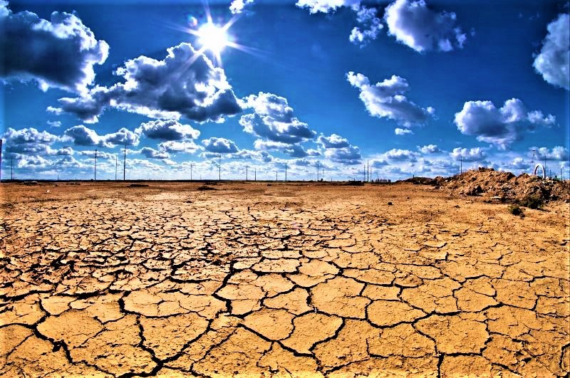
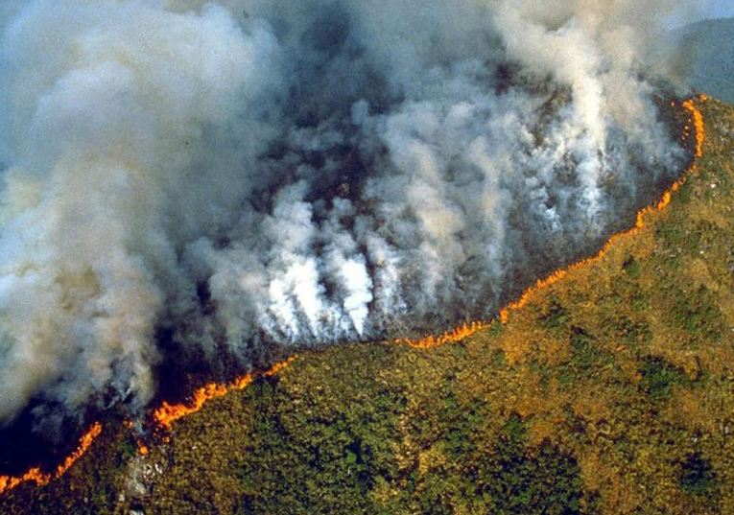

Slide 16
BIẾN ĐỔI KHÍ HẬU - MỐI ĐE DOẠ SỰ TỒN VONG
CỦA HÀNH TINH CHÚNG TA
III. TỔNG KẾT
1/ Nghệ thuật:
- Cách nêu luận đề ấn tượng
- Lập luận chặt chẽ.
- Luận đề, luận điểm, lí lẽ, dẫn chứng có quan hệ chặt chẽ.
2/ Nội dung:
- Tác giả bày tỏ sự lo lắng trước thực trạng và hậu quả của tình trạng biến đổi khí hậu với sự sống còn của Trái đất. Từ đó, tác giả nêu ra những giải pháp khả thi và kêu gọi tất cả mọi người cùng hành động để bảo vệ Trái đất.
- Bài phát biểu đưa đến thông điệp mạnh mẽ: Mọi người trên Trái Đất này, tuỳ vào vị thế và khả năng của mình, cần khẩn trương hành động để làm chậm quá trình biến đổi khí hậu cũng như hạn chế những thiệt hại do tình trạng đó gây ra.

Slide 17
BIẾN ĐỔI KHÍ HẬU - MỐI ĐE DOẠ SỰ TỒN VONG
CỦA HÀNH TINH CHÚNG TA
III. TỔNG KẾT
1. Nghệ thuật:
2. Nội dung:
3. Cách đọc hiểu văn bản nghị luận xã hội
- Xác định luận đề
- Tìm hệ thống luận điểm
- Tìm lí lẽ, bằng chứng cho mỗi luận điểm
- Rút ra thông điệp của văn bản và liên hệ với nhận thức, cảm xúc của bản thân

Slide 18
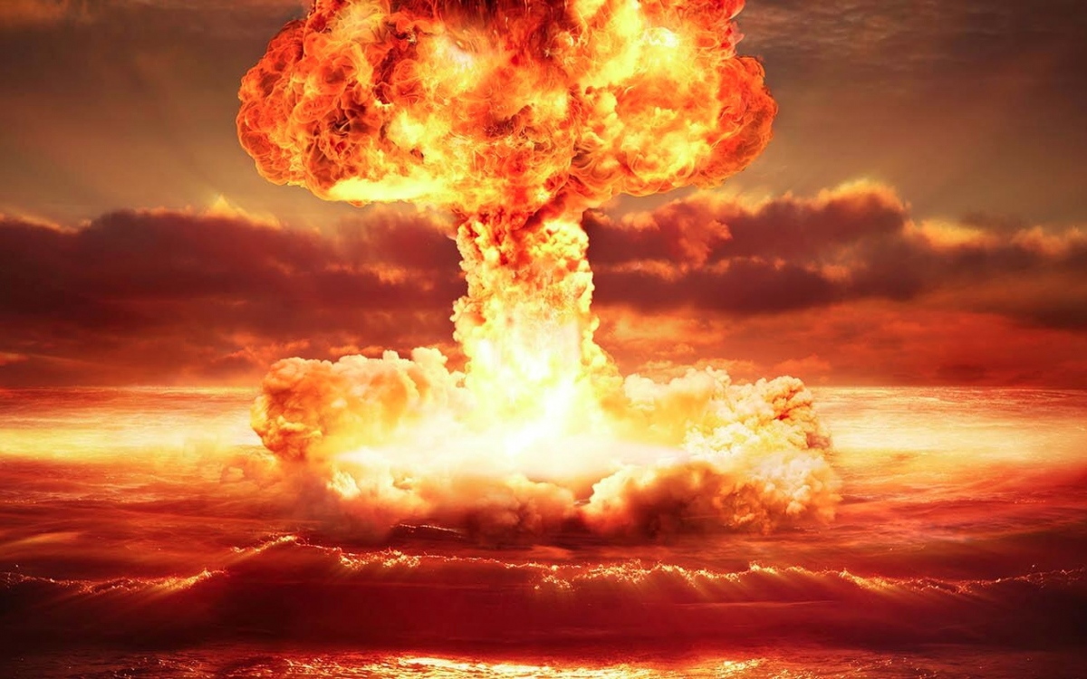
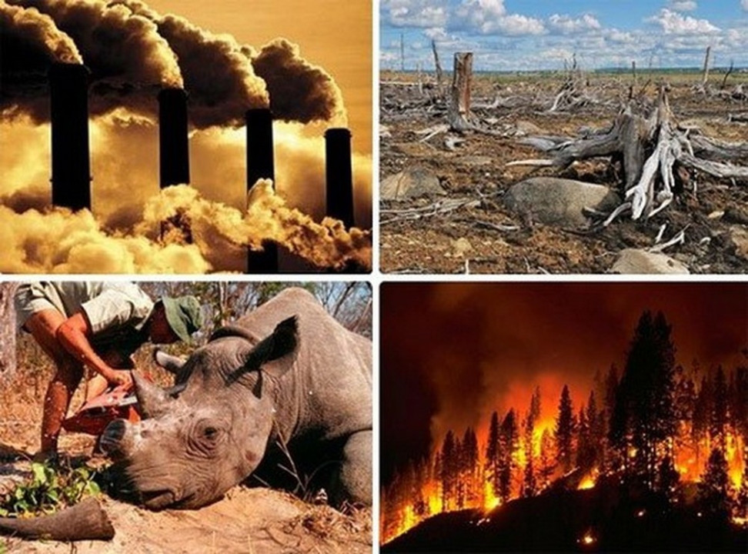
CHIẾN TRANH HẠT NHÂN
BIẾN ĐỔI KHÍ HẬU

Slide 19
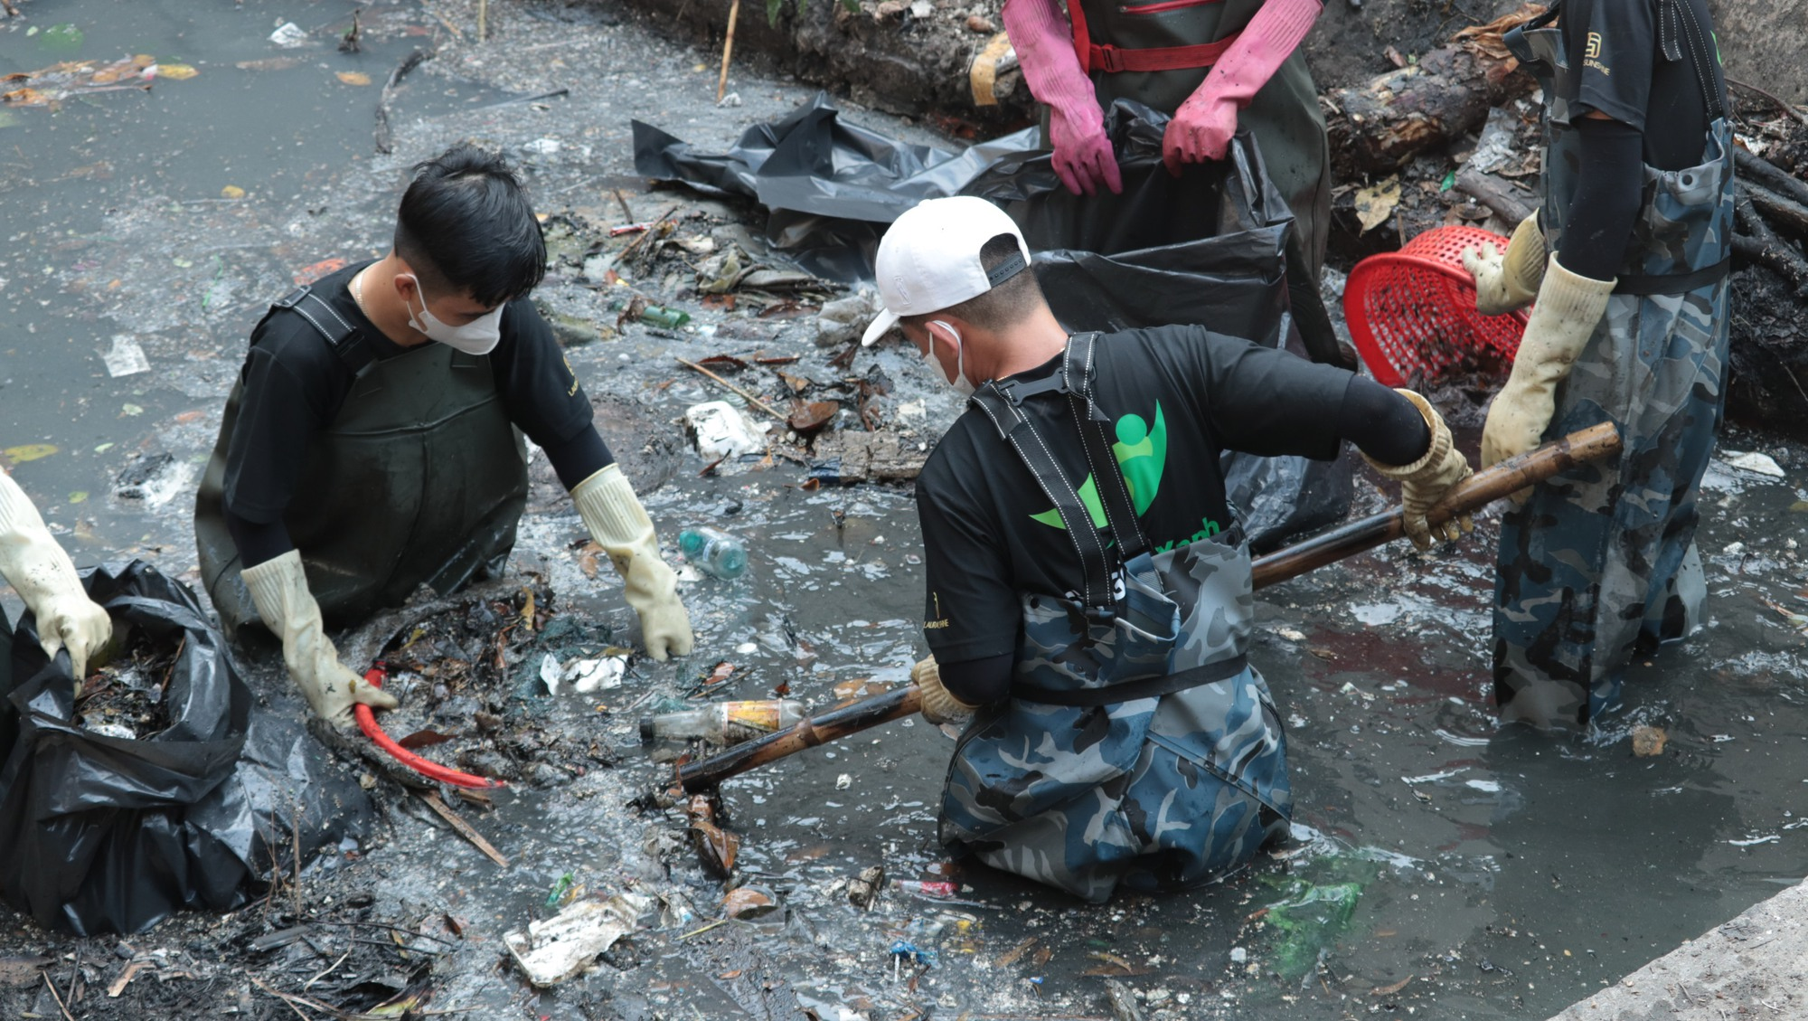

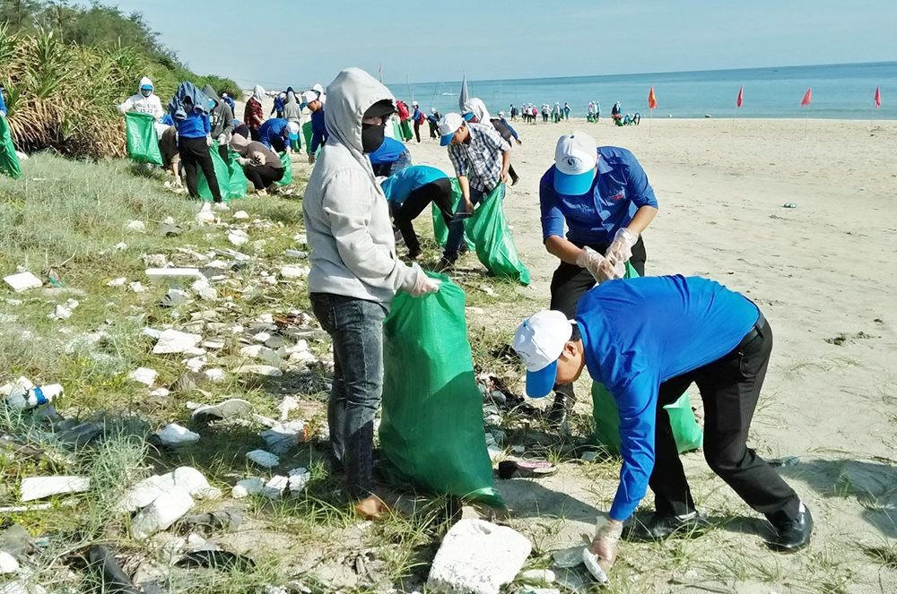
VIẾT KẾT NỐI VỚI ĐỌC
Viết đoạn văn bày tỏ suy nghĩ của em về ý kiến sau: Phải chăng nhân loại không còn cách gì để đối phó với tình trạng Trái Đất ngày càng nóng lên?

